Slide 1
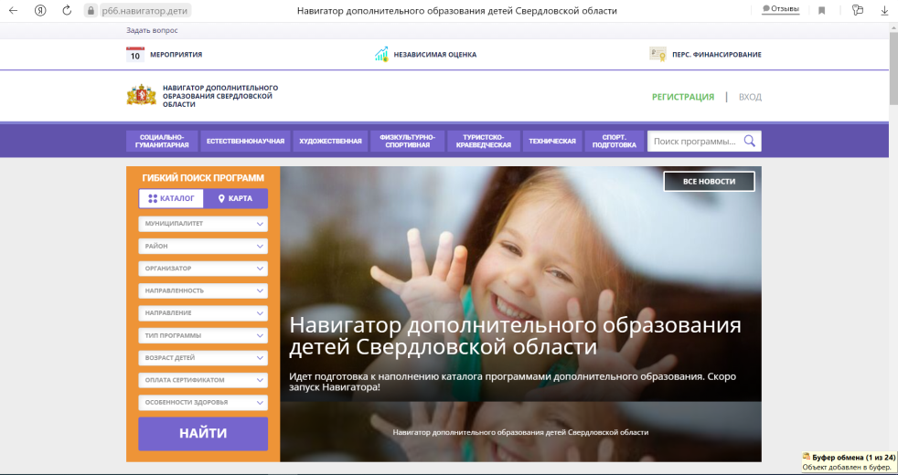
Вниманию родителей!
C 01 января 2022 года в Свердловской области начинает функционировать
НАВИГАТОР ДОПОЛНИТЕЛЬНОГО ОБРАЗОВАНИЯ
СВЕРДЛОВСКОЙ ОБЛАСТИ
Навигатор – это удобный каталог всех программ дополнительного образования. Он находится по адресу:
https://р66.навигатор.дети/
и доступен с компьютеров, планшетов, смартфона.
В Навигаторе можно зарегистрироваться и получить доступ в свой Личный кабинет родителя.

Slide 2
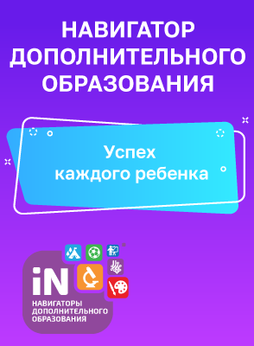
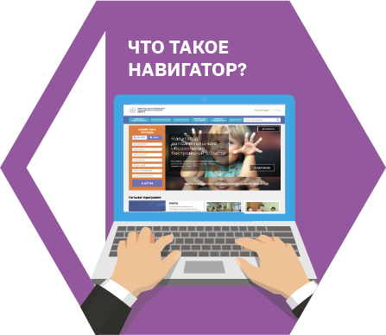
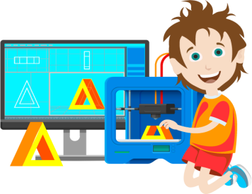
Навигатор – это удобный каталог всех программ дополнительного образования. Он находится по адресу:
https://р66.навигатор.дети/
и доступен с компьютеров, планшетов, смартфона.
В Навигаторе можно зарегистрироваться и получить доступ в
свой Личный кабинет родителя
В Личном кабинете Вы можете оформить сертификат, записаться в кружок или секцию, пройти в профориентационное тестирование ребенка.
А ещё в Навигаторе сохраняется история обо всех кружках, которые посещал Ваш ребёнок, о каждом кружке Вы можете оставить свой отзыв – ведь Ваше мнение очень важно и для других родителей, и для организаций.
В Навигаторе есть инструкции и видео-уроки как им пользоваться. Система сделана для Вас, ей удобно пользоваться и следить за образованием своих детей.

